Slide 2
Learning <HTML5> Introdução
José Vilas Boas josefilipe@gmail.com

Slide 3
O Que é o HTML
HTML significa Hyper Text Markup Language;
HTML é uma markup language (linguagem de marcação) usada na construção de páginas Web;
Usando HTML é possível criar o nosso próprio website;
Documentos HTML podem ser interpretados pelos browsers (navegadores);
A especificação HTML é um contrato entre um programador que quer colocar algo na internet e o browser que irá apresentar esse conteúdo.

Slide 4
Versões HTML
Versão | Ano
HTML | 1991
HTML 2.0 | 1995
HTML 3.2 | 1997
HTML 4.01 | 1999
XHTML | 2000
HTML 5 | 2014
HTML 5.1 | 2016 e 2017 (2ª edição)
HTML 5.2 | 2017

Slide 5
Características
O documento HTML é construído através de elementos;
Cada elemento é representado por uma tag (marcador), por diversos atributos/valores e pelo seu conteúdo (outros elementos ou texto);
Cada uma destas tags é uma palavra entre parênteses angulares (< e >). Normalmente estas tags andam aos pares;
Os atributos modificam os resultados padrões dos elementos e os valores caracterizam essa mudança;
Cada elemento tem associado a si um conjunto de atributos possíveis de alterar.

Slide 6
Características
Elements (Elementos)
Um elemento HTML normalmente consiste numa start tag (marcador de inicialização) e numa end tag (marcador de fecho):
<tagname>Conteúdo entra aqui...</tagname>
Os elementos HTML podem ser chamados:
empty elements (elementos sem conteúdo - não precisam de uma end tag);
nested elements (elementos cujo conteúdo são outros elementos).

Slide 7
Características
Attributes (Atributos)
Todos os elementos HTML podem conter atributos;
Os atributos fornecem informação adicional acerca dos elementos HTML;
Esses atributos são sempre especificados dentro da start tag;
Os atributos normalmente existem em pares nome/valor: nome="valor“.
<tagname attributeName=“attributeValue”>Conteúdo entra aqui...</tagname>

Slide 8
Características
Exemplos
Elemento sem conteúdo:
<hr />
<br />
Elemento com texto como conteúdo:
<p>Primavera RE_START</p>
<p> - tag de abertura
</p> - tag de fecho
Elemento com outro elemento como conteúdo:
<body>
<p>Primavera RE_START</p>
</body>

Slide 9
Estrutura de um Documento
O ficheiro criado deverá ter a extensão .html;
No topo de cada ficheiro, de forma a identificá-lo como sendo um ficheiro HTML5, deverá aparecer o seguinte texto:
<!DOCTYPE html>
Como base de cada página, que funciona como abertura do documento, deverá ser usado o seguinte elemento:
<html>
Dentro deste elemento inicial deverão ser adicionados os dois seguintes elementos:
<head> define o cabeçalho de um documento HTML
<body> define o conteúdo principal, o corpo do documento

Slide 10
Estrutura de um Documento
<head>
É possível encontrar os seguintes elementos:
<title> define o título do site que irá aparecer nos tabs (barras) dos navegadores;
<style type="text/css"> permite definir o CSS da página;
<script type="text/javascript"> usado para definir o javascript da página;
<link> define ligações desta página com outros ficheiros existentes (CSS);
<meta> define propriedades da página. Estes campos são muito usados pelos motores de busca (google);
<body>
Onde se encontram todos os elementos que irão dar corpo ao website e que serão visíveis num browser.

Slide 11
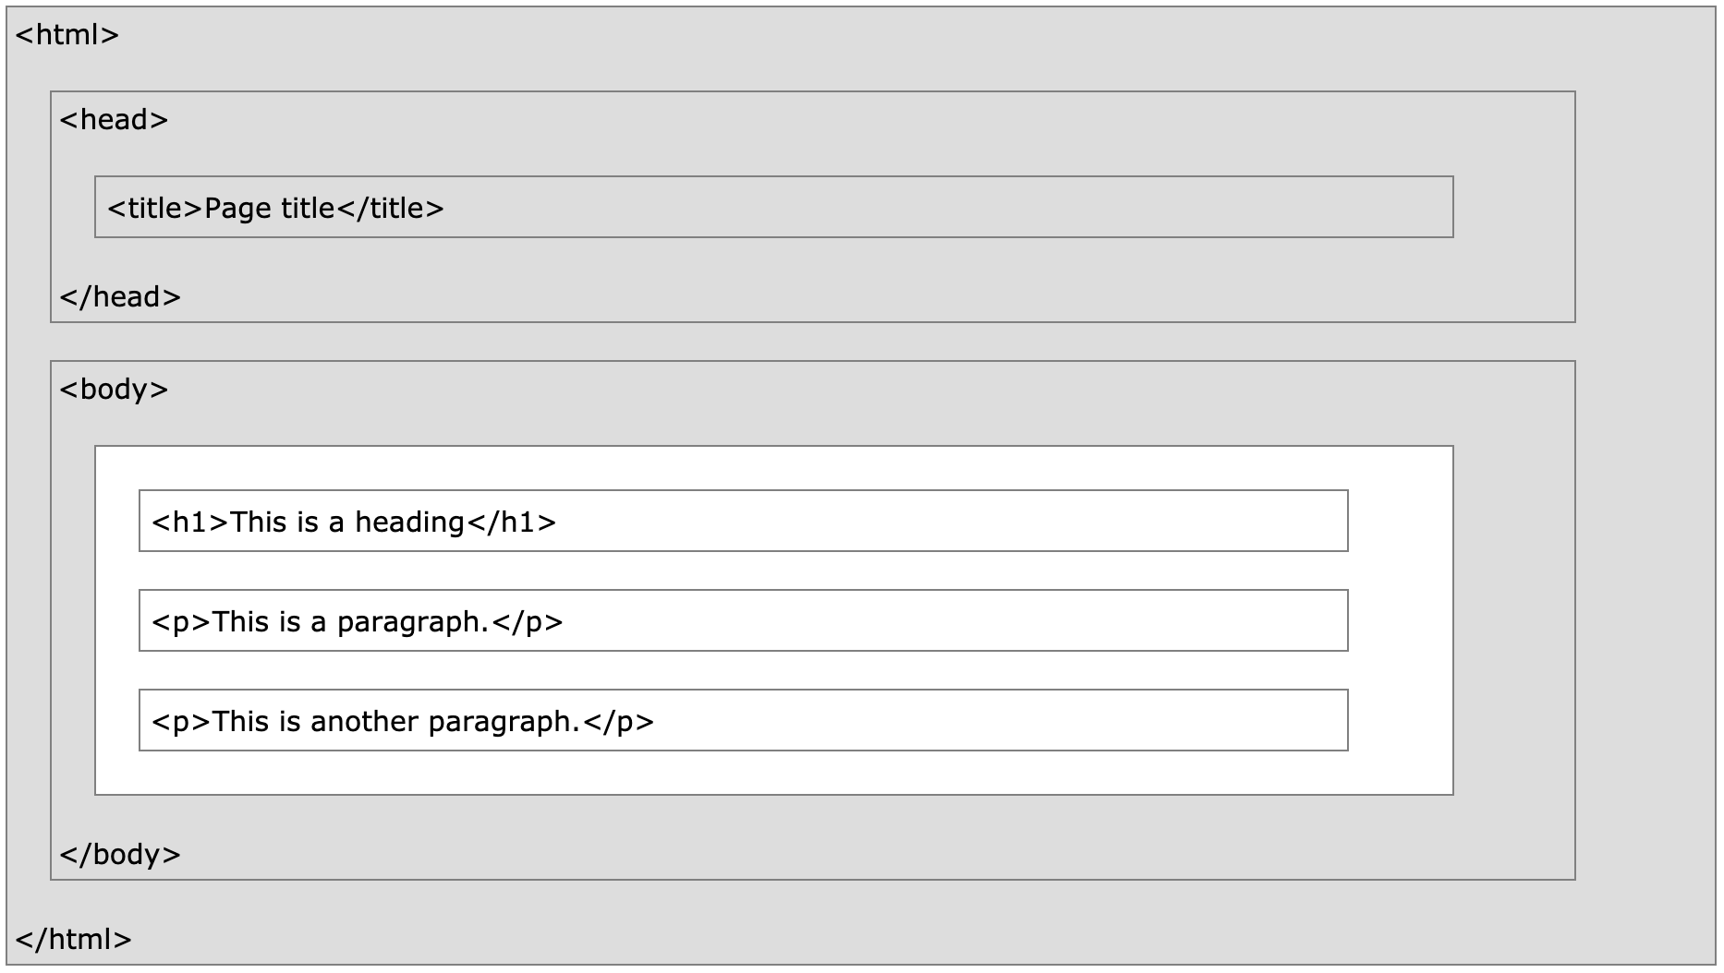
Estrutura de um Documento
Exemplo

Slide 12
Learning <HTML5> Editores

Slide 13
Editores
É possível usar qualquer editor de texto:
Bloco de notas no windows;
TextEdit no Mac;
Sublime Text (ambos);
Brackets (ambos) - http://brackets.io/.

Slide 14
Browsers
Existem diversos browsers (navegadores) de internet:
Google chrome;
Safari;
Mozilla firefox;
Internet Explorer;
Edge.

Slide 15

3 - checkpoint
Exercício 1
Instalar o google chrome.
Exercício 2
Instalar o Brackets.
Exercício 3
Segue os seguintes passos:
Abre a directoria da formação com o Brackets.
Cria um novo ficheiro (ex3.html) dentro da directoria "3 – checkpoint\exercicios“.
15

Slide 16

3 - checkpoint
Escreve o seguinte conteúdo:
<!DOCTYPE html> <html> <head> <title>My First Website</title> </head> <body> <h1>My First Heading</h1> <p>My first paragraph.</p> </body> </html>
4. Abre o novo ficheiro criado num browser (Chrome).
Exercício 4
Abre o ficheiro ex3.html no Brackets e inicia o Live Preview

Slide 17
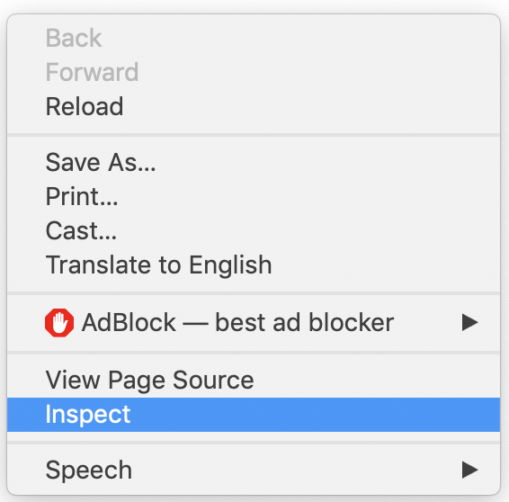
3 - checkpoint
Exercício 5
Clica com o botão direito do rato sobre a página aberta no browser. Escolhe a opção inspect.
Exercício 6
Altera o titulo da página web.
Executa o Live Preview do Brackets e confirma o resultado.

Slide 18
Learning <HTML5> Elementos HTML

Slide 19
Heading
Os elementos heading (cabeçalho) são definidos com as seguintes tags:
<h1>, <h2>, <h3>, <h4>, <h5> ou <h6>;
O h1 é o elemento de maior relevância e o h6 o de menor;
Muitos motores de busca usam os headings para indexar a estrutura e o conteúdo de um website;
Devem ser utilizados para cabeçalhos e não apenas para tornar o texto maior .
(Nota: isto poderá ser feito através de CSS).

Slide 20
Horizontal rule
O elemento horizontal rule é definido pela tag <hr>;
Este elemento irá colocar uma linha horizontal que poderá servir para dividir conteúdo;
É considerado um empty element (elemento vazio).

Slide 21
6 - checkpoint
Exercício 1
Edita o ficheiro ex1.html e adiciona um cabeçalho ao texto.
Executa o Live Preview do brackets e confirma o resultado.
Exercício 2
Cria um ficheiro html com o nome ex2.html com o seguinte conteúdo:
o teu nome
a tua idade
a tua data de nascimento
a tua nacionalidade
a cidade onde nasceste
a cidade onde resides
Nota: Cada um dos items deverá estar inserido dentro de um cabeçalho, do mais importante para o menos importante
2. Executa o Live Preview do brackets e confirma o resultado.
10

Slide 22
6 - checkpoint
Exercício 3
Entre cada heading criado no exercício anterior adiciona um separador horizontal.
Executa o Live Preview do brackets e confirma o resultado.

Slide 23
Paragraph
A tag <p> define o elemento parágrafo;
Serve para renderizar um parágrafo num texto;
Nota: Espaços extras ou quebras de linha não serão respeitados.

Slide 24
Line Break
Para criar uma nova linha num texto deve usar-se o elemento <br>;
É considerado um empty element (elemento vazio).

Slide 25
9 - checkpoint
Exercício 1
Cria o ficheiro html ex1.html e adiciona um paragrafo com o texto "Olá mundo“.
Exercício 2
Edita o ficheiro ex2.html e adiciona as quebras de linha no texto.
5

Slide 26
Formatting Text
O HTML também tem elementos específicos para formatação de textos tais como negrito e itálico;
Para a formatação de texto há o seguinte conjunto de tags:
<b> - Negrito
<strong> - Texto importante
<i> - Itálico
<em> - Texto enfatizado
<mark> - Texto destacado
<small> - Texto com o tamanho mais pequeno
<del> - Texto razurado
<ins> - Texto sublinhado
<sub> - Texto subscrito
<sup> - Texto sobrescrito
Nota: Os Browsers interpretam <strong> como <b> e <em> como <i>. No entanto, existe diferença no significado. <b> e <i> definem texto negrito e itálico mas <strong> e <em> significam que o texto é importante.

Slide 27
Comment
Esta tag serve para inserir comentários no código HTML;
Tag de abertura: <!--
Tag de fecho: -->
Possibilita criação de anotações, de lembretes ou de ajudas para que a leitura do código seja mais fácil;
Também podem ser úteis no processo de debug uma vez que se consegue eliminar e repor facilmente linha a linha.

Slide 28
12 - checkpoint
Exercício 1
Cria o ficheiro ex1.html com o seguinte parágrafo: "Ganhou experiência em Moto3, tendo corrido na equipa da Estrella Galicia 0,0 em 2012 e na Mahindra Racing team em 2013 e 2014.“.
Coloca a negrito os nomes das duas equipas sem aumentar a importância das mesmas.
Executa o Live Preview do brackets e confirma o resultado.
Altera o ficheiro de forma a alterar a importância dos nomes das equipas.
Executa o Live Preview do brackets e confirma o resultado.
15

Slide 29
12 - checkpoint
Exercício 2
Cria o ficheiro ex2.html com o seguinte parágrafo: "Em Setembro de 2014 assinou com a Red Bull KTM Ajo chegando ao título de vice-campeão em 2015.“.
Coloca a itálico o título ganho pelo Miguel Oliveira sem aumentar a sua importância.
3. Executa o Live Preview do brackets e confirma o resultado.
4. Altera o ficheiro de forma a alterar a importância do título.
Executa o Live Preview do brackets e confirma o resultado.

Slide 30
12 - checkpoint
Exercício 3
Cria o ficheiro ex3.html com o seguinte parágrafo: "Depois da passagem pela Leopard no ano de estreia em Moto2 (2016), reingressou na equipa da Red Bull KTM Ajo[6][7], a qual teve em 2017 a sua temporada de estreia na categoria intermédia, terminando a época em 3º lugar, a apenas 2 pontos do 2º classificado[8]“.
Coloca os textos [6] e [7] sobrescritos e o texto [8] subescrito.
Executa o Live Preview do brackets e confirma o resultado.

Slide 31
12 - checkpoint
Exercício 4
Cria o ficheiro ex4.html com o seguinte parágrafo: "No início de 2018, foi eleito Desportista do Ano, na categoria de Atleta Masculino, pela Confederação do Desporto de Portugal, assim como nomeado Embaixador Global da Integridade e Transparência no Desporto pela Sport Integrity Global Alliance (SIGA).“.
Rasura o ano em que Miguel Oliveira venceu o prémio.
Executa o Live Preview do brackets e confirma o resultado.
Sublinha a entidade que atribuiu o prémio.
Executa o Live Preview do brackets e confirma o resultado.

Slide 32
12 - checkpoint
Exercício 5
Antes de cada um dos parágrafos criados nos exercícios anteriores, adiciona um comentário com o nome da(s) tag(s) html usada(s) no exercício.
Executa o Live Preview do brackets e confirma que o resultado não se alterou.
Exercício 6
Comenta o parágrafo do exercício 4.
Executa o Live Preview do brackets e confirma que o parágrafo desapareceu.

Slide 33
Link
Links são definidos pela tag <a>;
Clicando num link é possível navegar para uma nova página;
href
O atributo href permite especificar o endereço de destino;
O endereço pode ser absoluto ou local.

Slide 34
Link
target
É possível definir onde abrir o novo documento/página;
Pode ter um dos seguintes valores:
_self - abre o endereço na mesma janela/separador em que houve o click (default);
_blank - abre o endereço especificado numa nova janela ou separador do browser;
_parent - abre o documento no frame pai;
_top - abre o documento no body da janela;
framename – possibilidade de especificar o nome do frame em que o endereço vai abrir.

Slide 35
Image
As imagens podem ser inseridas no nosso HTML usando a tag <img>;
É considerado um empty element;
src
É através do atributo src que se define o URL para a imagem;
Este URL pode ser local ou externo o que nos permite usar imagens que estejam noutro website.
alt
Possibilita definir um texto alternativo para a imagem (boa prática);
width e height
Usando estes atributos é possível definir a altura e a largura da imagem;
Estas medidas são sempre definidas em pixéis.

Slide 36
15 - checkpoint
Exercício 1
Altera o ficheiro ex1.html de forma a que o texto seja um link com destino para http://www.google.pt.
Executa o Live Preview do brackets e confirma o resultado.
Exercício 2
Altera o ficheiro ex2.html de forma a que o link abra numa nova página.
Executa o Live Preview do brackets e confirma o resultado.
Exercício 3
Cria o ficheiro ex3.html com o seguinte texto "Clica aqui para aceder à seguinte página". A palavra "aqui" deverá ser um link para a página "seguinte.html" que se encontra localmente.
Executa o Live Preview do brackets e confirma o resultado.
15

Slide 37
15 - checkpoint
Exercício 4
Pesquisa e copia o endereço de uma imagem que se encontre na internet.
Cria o ficheiro ex4.html com essa imagem.
Executa o Live Preview do brackets e confirma o resultado.
Adiciona um texto alternativo à imagem.
Executa o Live Preview do brackets e confirma o resultado.
Actualiza o endereço da imagem para algo que não exista.
Executa o Live Preview e confirma as diferenças.

Slide 38
15 - checkpoint
Exercício 5
Pesquisa uma imagem que se encontre na internet e efectua o download para a directoria de trabalho.
Cria o ficheiro ex5.html com essa imagem.
Executa o Live Preview do brackets e confirma o resultado.
Altera a imagem para ter 400 pixéis de largura.
Executa o Live Preview do brackets e confirma o resultado.

Slide 39
Table
Para definir uma tabela em HTML deve usar-se a tag <table>;
Cada uma das linhas da tabela deve ser inicializada com <tr>;
A tag <th> é usada para definir cada célula do header de uma tabela;
A tag <td> especifica cada uma das células da tabela;
Cada célula de uma tabela pode conter qualquer tipo de elemento HTML (parágrafos, imagens, links, etc.).

Slide 40
Table
Cell span
Cada uma das células pode abranger mais do que uma coluna. Para isso, usa-se o atributo colspan;
Este comportamento é também aplicado às linhas. Neste caso, o atributo a ser utilizado é o rowspan.
Table caption
A tag <caption> permite adicionar uma legenda a uma tabela,
Deve ser inserida imediatamente a seguir à tag <table>.

Slide 41
List
Listas são usadas para apresentar um conjunto de items.
Dividem-se em dois tipos:
unorder lists (listas não ordenadas) onde se deve usar a tag <ul> (bullet);
order lists (listas ordenadas) que devem ser inicializadas com a tag <ol> (numérico/alfabeto);
Cada item de uma lista (order ou unorder) é identificado pela tag <li>.

Slide 42
List
Orderer List
Através do atributo type pode definir-se o tipo de marcador da lista ordenada:
type="1" Os items serão numerados com números (default)
type="A" Os items serão numerados com letras maiúsculas
type="a" Os items serão numerados com letras minúsculas
type="I" Os items serão numerados com numeração romana maiúscula
type="i" Os items serão numerados com numeração romana minúscula
Nested List
Cada um dos items da lista pode conter qualquer elemento HTML, inclusive, uma nova lista <ul>/<ol>;

Slide 43
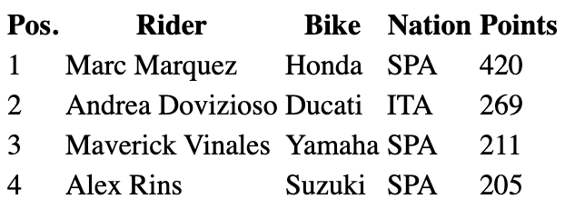
18 - checkpoint
Exercício 1
Altera o ficheiro ex1.html e adiciona o 4 classificado a tabela existente de acordo com este exemplo:
20

Slide 44
18 - checkpoint
Exercício 2
Altera o ficheiro ex2.html e adiciona o header à tabela existente de acordo com este exemplo:

Slide 45
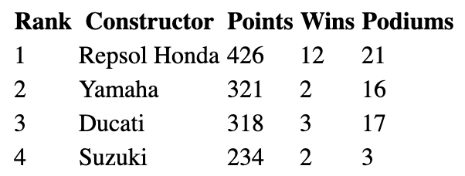
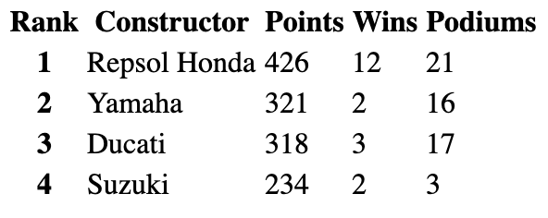
18 - checkpoint
Exercício 3
Cria o ficheiro ex3.html com uma tabela semelhante à seguinte:
Executa o Live Preview do brackets e confirma o resultado.
Faz as alterações necessárias de acordo com a seguinte imagem:
Executa o Live Preview do brackets e confirma o resultado.
Adiciona a legenda "Classificação equipas 2019" à tabela.

Slide 46
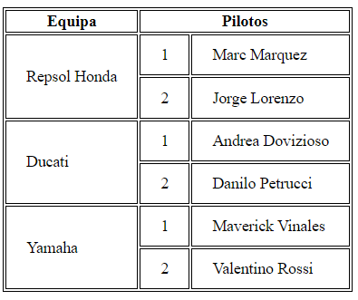
18 - checkpoint
Exercício 4
Cria o ficheiro ex4.html com uma tabela semelhante à seguinte:
Nota: Relembra o atributo rowspan e colspan

Slide 47
18 - checkpoint
Exercício 5
Transforma a lista não ordenada do ficheiro ex5.html numa lista ordenada.
Exercício 6
Cria o ficheiro ex6.html com a lista de compras para o fim de semana numerada com letras minúsculas.
Exercício 7
Cria o ficheiro ex7.html com a lista de compras para o fim de semana dividida nas categorias comestíveis/não-comestíveis. Relembra o conceito de Nested lists.

Slide 48
Form
A tag <form> define um formulário que normalmente é usado para adquirir informação do utilizador;
Um formulário normalmente é composto por diferentes tipos de elementos de inputs:
campos de texto
checkboxes,
radio buttons, etc.

Slide 49
Form
Attributes
action - define a acção a ser executada quando o formulário é submetido;
target - especifica se o resultado submetido irá abrir na mesma página ou numa nova tab (_self, _blank, _top, _parent);-
method - especifica o método HTTP a ser executado quando o form é submetido:
- GET - a informação do formulário estará no URL;
- POST - quando se pretende enviar informação sensível para o servidor;
name (atributo dos elementos do from)
cada elemento do formulário deverá ter o atributo name preenchido;
caso contrário será ocultado do resultado final do formulário;

Slide 50
Input
O elemento <input> é o elemento de formulário mais importante;
Dependendo do seu atributo type, é possível criar inputs para captar diferentes tipos de informação;
text (default);
number
range
checkbox
radio
password
search
email
tel
url
file
color
Image
date
datetime-local
month
week
time
submit
reset
hidden

Slide 51
Select
A tag <select> permite a selecção de uma ou mais opções de uma listagem;
Cada opção da listagem deverá ser criada com a tag <option>
Cada uma das opções deverá ter o atributo value;
Para definir uma opção pré-seleccionada deverá ser usado o atributo selected na tag <option>
O atributo size define o número de opções visíveis;
O atributo multiple permite a selecção de multiplas opções;
Existe ainda a possibilidade de categorizar as diferentes opções por grupos com o elemento <optgroup>;
Para definir o nome do grupo deverá ser usado o atributo label;

Slide 52
Textarea
O elemento <textarea> é um input que permite definir um texto com diversas linhas;
O atributo rows define o número de linhas visíveis na textarea e o atributo cols o número de colunas;

Slide 53
Button
O elemento <button> define um botão clicável;
<button> !== <input type=“submit”>;

Slide 54
Datalist
<datalist> é igualmente um input mas com algumas opções já pré-definidas e que servirão de auxílio ao utilizador para preenchimento do mesmo;
Cada opção da datalist deverá ser criada com a tag <option>;
O valor do atributo list do input deverá ser igual ao valor do atributo id da datalist.

Slide 55
Label
A tag <label> define uma etiqueta para qualquer tipo de elemento de um form;
Para além de oferecer contexto, quando se clica, também activa o elemento do formulário;
O valor do atributo for da etiqueta deverá ser igual ao valor do atributo id do elemento do formulário correspondente;

Slide 56
26 - checkpoint
Exercício 1
Executa o Live Preview do brackets para o ficheiro ex1.html.
Submete o formulário e analisa o novo URL produzido.
Altera o ficheiro de forma a que esse o URL contenha os valores introduzidos no formulário.
Executa o Live Preview do brackets e confirma o resultado.
Altera o ficheiro para que os valores do formulário sejam enviados dentro do pedido.
Adiciona um campo numérico para recolher a idade.
15

Slide 57
26 - checkpoint
Exercício 2
Cria um formulário de contactos de um website com os seguintes campos:
Nome
Email
Número de telefone
Assunto - uma listagem com as seguintes opções:
Sugestão
Reclamação
Informação
Comentário – Pode conter várias frases
Botão de submissão

Slide 58
Video
A tag <video> surgiu com o HTML5 e permite visualizar vídeos num website;
Dentro do elemento <video> deverá existir um ou mais elementos <source> com os seguintes atributos:
src – URL para o vídeo
type – tipo/extensão do vídeo
O URL pode ser local ou encontrar-se num servidor na internet;
O texto inserido dentro do elemento <video> será apresentado caso o browser não suporte esta tag.

Slide 59
Video
Atributos
controls – possibilita o controlo do vídeo através do play, do pause e do volume;
autoplay – o vídeo inicia automaticamente;
width – define a largura que o vídeo irá ocupar (px);
height – define a altura que o vídeo irá ocupar (px);
Video support / type
Apenas vídeos com as seguintes extensões são suportados:
MP4 – video/mp4;
WebM – video/webm;
Ogg – video/ogg;

Slide 60
Audio
A tag <audio> surgiu com o HTML5 e permite coloca áudio num website;
Dentro do elemento <audio> deverá existir um ou mais elementos <source> com os seguintes atributos:
src – URL para o áudio
type – tipo/extensão do áudio
O URL pode ser local ou encontrar-se num servidor na internet;
O texto inserido dentro do elemento <audio> será apresentado caso o browser não suporte esta tag;

Slide 61
Audio
Atributos
controls – possibilita o controlo do áudio através do play, do pause e do volume;
autoplay – o vídeo inicia automaticamente;
muted – permite retirar o som;
Audio support / type
Apenas vídeos com as seguintes extensões são suportadas:
MP3 – audio/mpeg;
OGG – audio/ogg;
WAV – audio/wav;

Slide 62
29 - checkpoint
Exercício 1
Adiciona controladores ao vídeo do ficheiro ex1.html.
Quando a página HTML carregar o vídeo deverá começar logo a tocar.
Exercício 2
Cria uma página HTML e insere um áudio que esteja no teu computador.
Adiciona os controladores.
Desafio:
Cria uma página HTML e insere um vídeo do youtube.
10

Slide 63
Display
Todos os elementos HTML têm um valor default de display;
Os displays (default) disponíveis para cada elemento são:
block - um elemento com este display começa numa nova linha e extende-se por toda a largura disponível;
inline - um elemento com este display não se inicia numa nova linha e apenas ocupa a largura que necessita.

Slide 64
Display
div
O elemento div é normalmente usado para agregar outros elementos HTML de forma a funcionar como um container;
Quando usado com CSS este elemento é utilizado para atribuir estilos aos diversos elementos que o compõem;

Slide 65
Display
span
O elemento span é usado com frequência para conter algum texto;
Quando aplicado com CSS este elemento pode ser usado para atribuir estilos a partes de um texto.

Slide 66
Layout
<header> - define o cabeçalho para um documento ou secção;
<nav> - define um contentor para links de navegação;
<section> - define uma secção num documento;
<aside> - define um conteúdo lateral ao conteúdo principal (uma espécie de sidebar);
<footer> - define o rodapé para um documento ou secção;

Slide 67
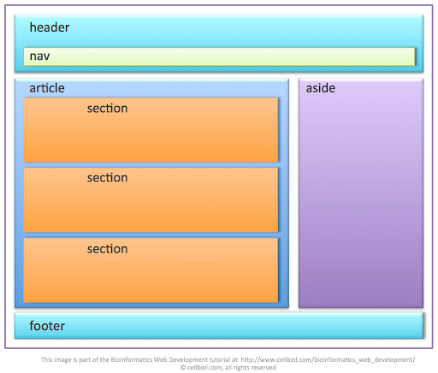
Layout

Slide 68
Entities
Alguns caracteres podem ser inseridos no HTML através de entities.
Caracteres reservados em HTML:
<
>
Non-breaking spaces;
Alguns caracteres especiais que não aparecem no teclado:
€
©
®
Formato:
&entity_name
&#entity_number
https://www.freeformatter.com/html-entities.html

Slide 69
32 - Website
Cria um website com 3 páginas:
index.html;
mytrips.html;
contacts.html;
O titulo do website deverá ser “About Me”.
Cada uma das páginas, deverá ter um cabeçalho, uma navegação (para cada uma das 3 páginas), um corpo e um rodapé.
O cabeçalho deverá ter um texto com o título “About Me”
O rodapé deverá ter a mensagem “@copyright [o teu nome]”
90

Slide 70
32 - Website
Index
O corpo da página index.html deverá ter um breve descritivo sobre ti.
My Trips
O corpo da página mytrips.html deverá ter uma listagem das viagens que já fizeste em que cada item deverá ter:
O nome do país/cidade;
Uma foto desse país/cidade;
Um breve descritivo da viagem.

Slide 71
32 - Website
Contacts
O corpo da página contacts.html deverá ter um formulário de contacto com os seguintes dados:
Nome;
Email;
Número de telefone;
Assunto - uma listagem com as seguintes opções:
Sugestão;
Reclamação;
Informação;
Comentário – Pode conter várias frases;
Botão de submissão;
Ao submeter o formulário, deverá ser chamada a acção “contacts.php” e os campos do formulário enviados no corpo do pedido.

Slide 72
33 - Website
Index
Adiciona ao corpo da página uma área lateral com o título “Interests” que contém um conjunto de links para páginas do teu interesse;
My Trips
Adiciona um link a cada um dos items que abrirá a página de detalhe do mesmo. O Corpo da página de detalhe deverá ter a seguinte estrutura:
IMAGE
TITLE
DESCRIPTION
EXTRA

